Slide 1



Kakkosten huoltajailta

Slide 2
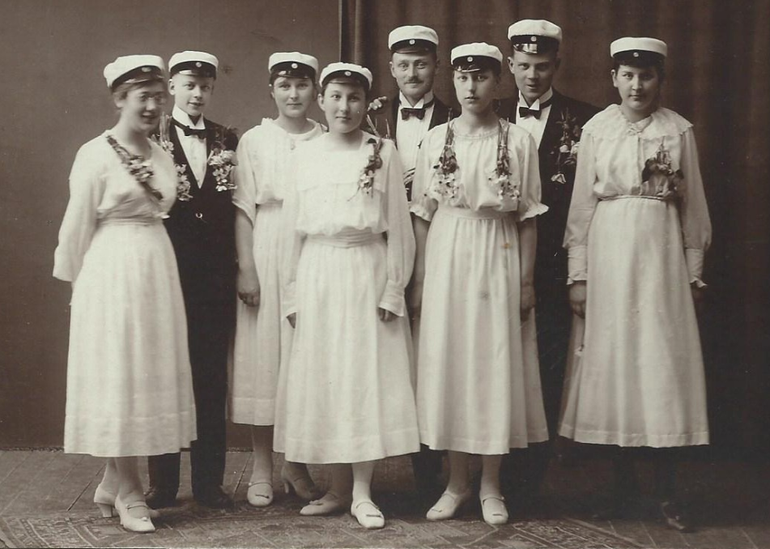

Forssan yhteislyseo 126 vuotta
Seutukunnallinen
Tulokeskiarvo 7,00-10
450 oppilasta

Slide 3
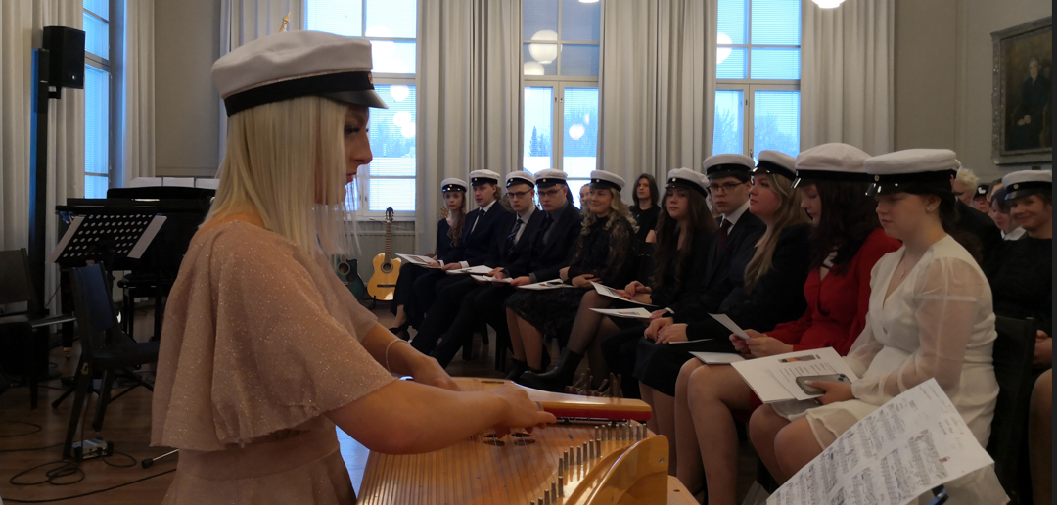
Ylioppilaskirjoitusten rakenne

Slide 4

Tutkinnon suorittaminen
Suunnitelma Wilmassa
Tutkinnon pakolliset kokeet voi hajauttaa kolmeen perättäiseen kertaan
Sitova ilmoittautuminen syksyn tutkintoon toukokuussa ja kevään tutkintoon marraskuussa
Pakolliset opintojaksot ok ennen koetta
Hyvät suoritukset, tarkastusmerkinnät ja tulokset Opintopolussa
Ylioppilastutkintotodistus annetaan lukion päättötodistuksen saavalle tai ammatillisen tutkinnon suorittavalle.

Slide 5
Yo-kokeen rakenne
Ylioppilastutkintoa suorittavan kokelaan on suoritettava viisi koetta, joihin sisältyy äidinkielessä ja kirjallisuudessa järjestettävä koe sekä
3 koetta ryhmästä:
matematiikka
ruotsi
vieras kieli
reaaliaineessa järjestettävä koe.
JA VIELÄ YKSI MIKÄ VAAN KOE!
ENÄÄ EI VALITA ERIKSEEN PAKOLLISIA KOKEITA!

Slide 6
Ylioppilaskirjoitusten rakenne
Kokelas voi lisäksi suorittaa yhden (minimi, ks. ed. dia) tai useamman muun kokeen.
Siis esim: ai+mab+ena+ue+hi (5 koetta) tai ai+maa+ru+ena+filosofia+fy+ke (7 koetta)
Tutkintoon on sisällyttävä vähintään yksi vaativampi koe tai
vieraskielisillä: toisen kotimaisen kielen tai vieraan kielen kokeen sijasta suoritettu äidinkielen ja kirjallisuuden koe.

Slide 7
Reaalikoe
Yhdellä tutkintokerralla järjestetään kaksi reaaliaineiden koepäivää noin viikon välein
Ilmoittautuminen on sitova: pakollinen vai ylimääräinen eikä valitusta aineesta voi koetilanteessa poiketa
Yhtenä päivänä voit osallistua vain yhden reaaliaineen kokeeseen
Tutkinnon hajauttamalla voit osallistua jopa kuuteen reaaliaineen kokeeseen

Slide 8
YO-kokeen uusiminen (16 §)
Hyväksytyn kokeen saa uusia niin monta kertaa kuin haluaa.
Jos tutkinto on kesken, hylätyn kokeen saa uusia kolme kertaa välittömästi seuraavina kolmen tutkintokertana.
Hylätyn kokeen tason voi vaihtaa kunhan yhden vaativamman kokeen sääntö täyttyy.
Tutkinnon suorittanut saa uusia hylätyn kokeen rajoituksetta.

Slide 9
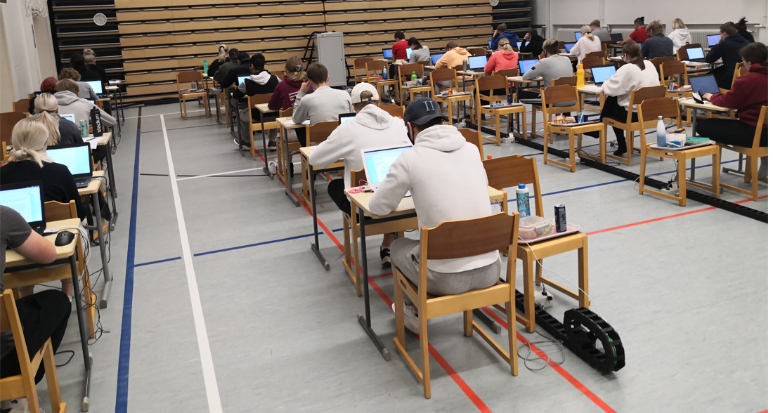
Digitaalinen yo-koe
Vaaditaan erilaista osaamista!
Soveltamista, analysoimista
Tietotekniikankin osaamista
Matematiikka, fysiikka, kemia!
LÄPPÄRI
OSATTAVA BUUTTAUS
KUULOKKEET, HIIRI, LATAUSLAITE
Abitti-koe on lyseolaisen arkipäivää

Slide 10
AIKATAULU toisen vuoden keväällä
valinnat abivuodelle
yo-info syksyn kirjoituksista toukokuussa
YTLn ohjeet
ilmoittautuminen Wilmaan toukokuussa
sitova: kirjoituskerta + mahdollinen maksu
opintojaksorästit kuntoon!
lukusuunnitelma kesää varten!

Slide 11
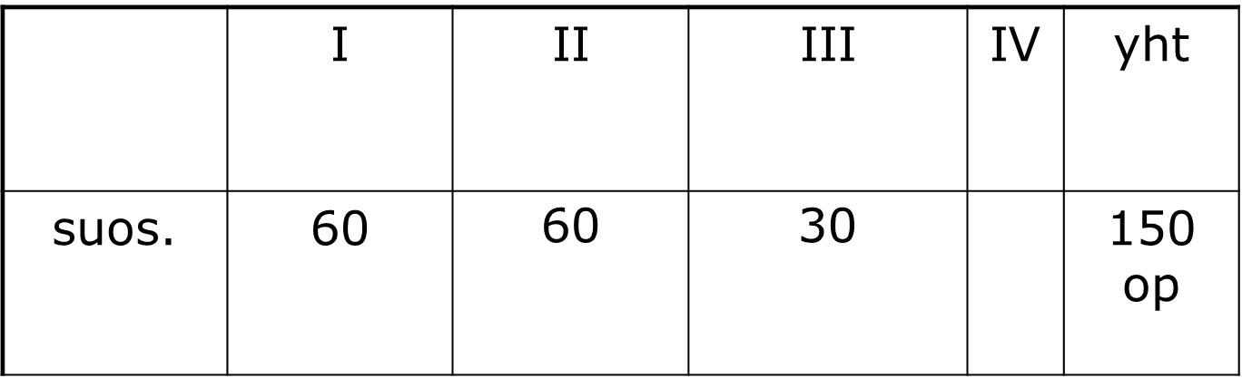
3. lukuvuosi, abivuosi (lukio kolmessa vuodessa)

Slide 12
Aikataulu abivuonna
yo-info elokuussa käytännön asioista
1. jakso ja yo-kokeet päällekkäin
Ylimääräinen kuulustelu
2. jakso: puutteet kuntoon, abi-kursseja

Slide 13
Aikataulu abivuonna
3. jakso päättyy helmikuun alussa.
Ylimääräinen koekerta
ei yo-kuunteluja!
Penkkaripäivä:
150 op kolmen vuoden opiskelijoilla!
3,5 vuoden ja 4 vuoden suunnitelmat erilaiset
2/3-sääntö

Slide 14
Aikataulu abivuonna
4. jakson lukujakso (helmi-maaliskuu)
yo-kokeet
haku korkeakouluihin
kaikki kurssit valmiina 4. jakson loppuun mennessä (jos keväällä ylioppilaaksi)
Jos ei, huhtikuun jälkipuoliskolla lähiopiskeluun lyseolle!
vappuna ”ilmoitetaan YTL:lle” ne ketkä eivät saa päättötodistusta → ei lakkiaisiin la 30.5.22026 klo 10.
3½ tai 4. vuoden suunnitelma voi olla perusteltu ratkaisu!

Slide 15
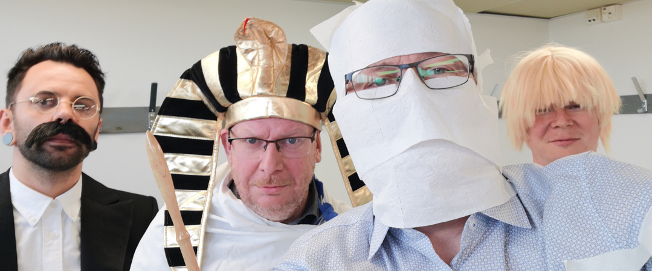
Lukion jälkeen kohti omia unelmia
Nana Pirhonen

Slide 16
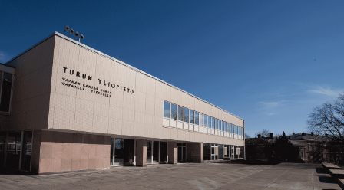
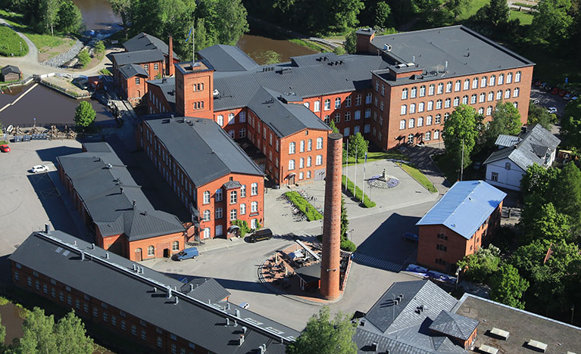
Tiesitkö korkeakouluihin pääsemisestä?

Slide 17
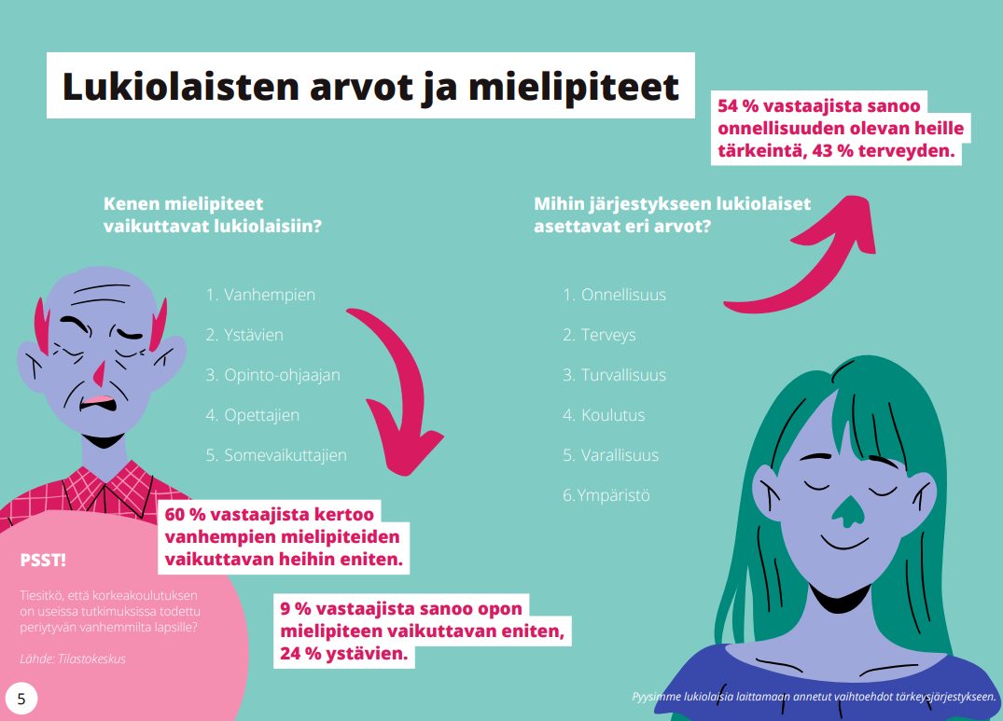

Slide 18
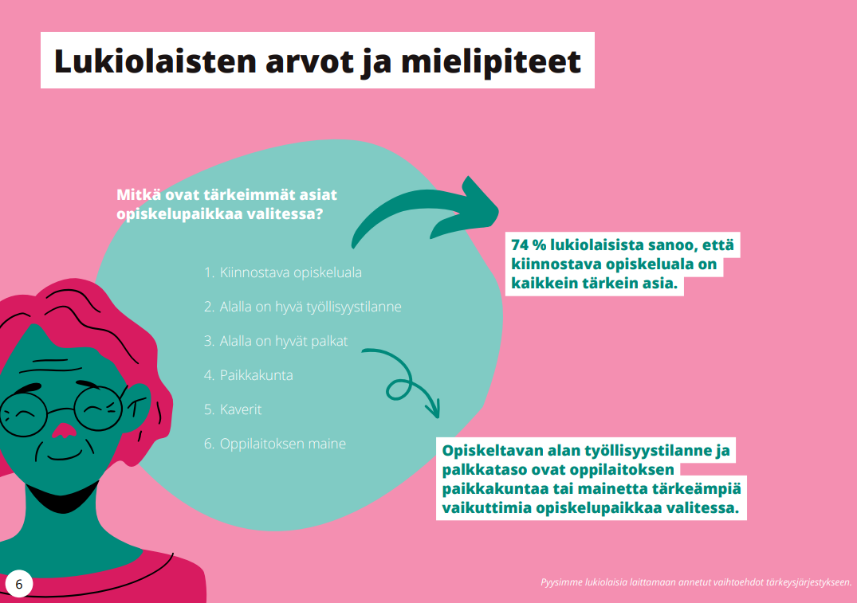

Slide 19
Huomioita
Henkilökohtainen yo-kirjoitussuunnitelma, joka ohjaa abivuoden valintoja. Suunnitelmaa voi myös muuttaa!
Omat vahvuudet ja kiinnostuksen kohteet.
Hyväksyttyjä yo-kokeita saa uusia rajoittamattomasti. Tutkintoa voi myös täydentää uusilla aineilla valmistumisen jälkeen.
Mitä tehdä mahdollisen välivuoden aikana? www.valivuosi.net

Slide 20
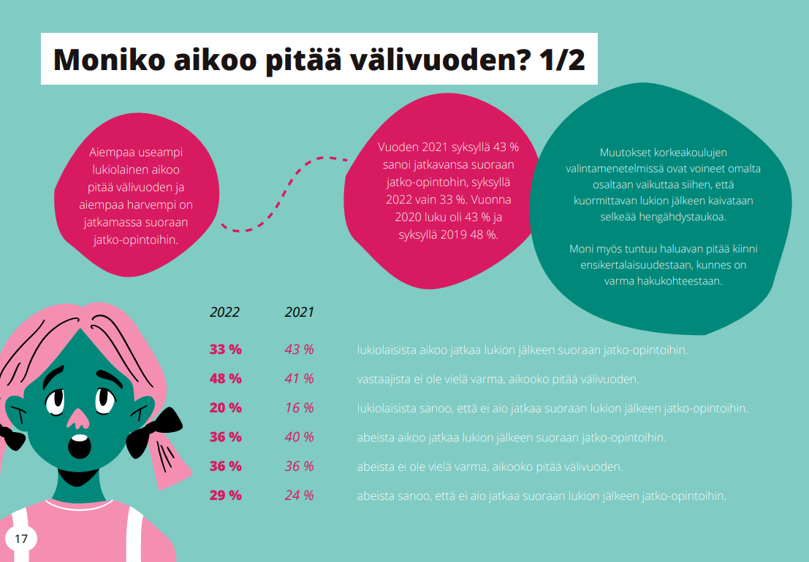

Slide 21
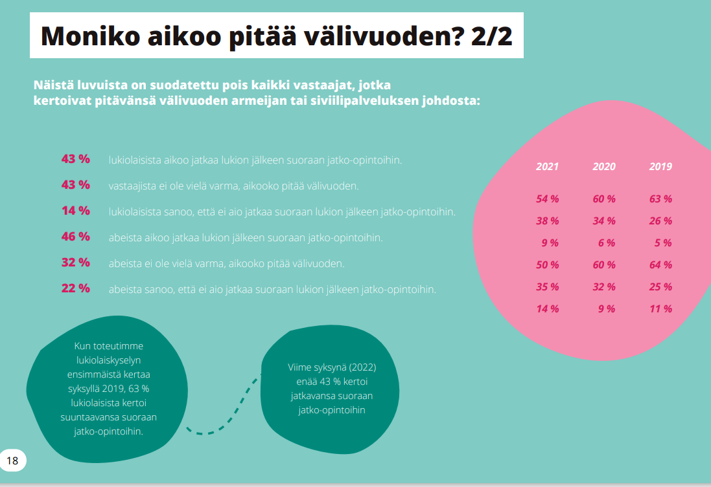

Slide 22
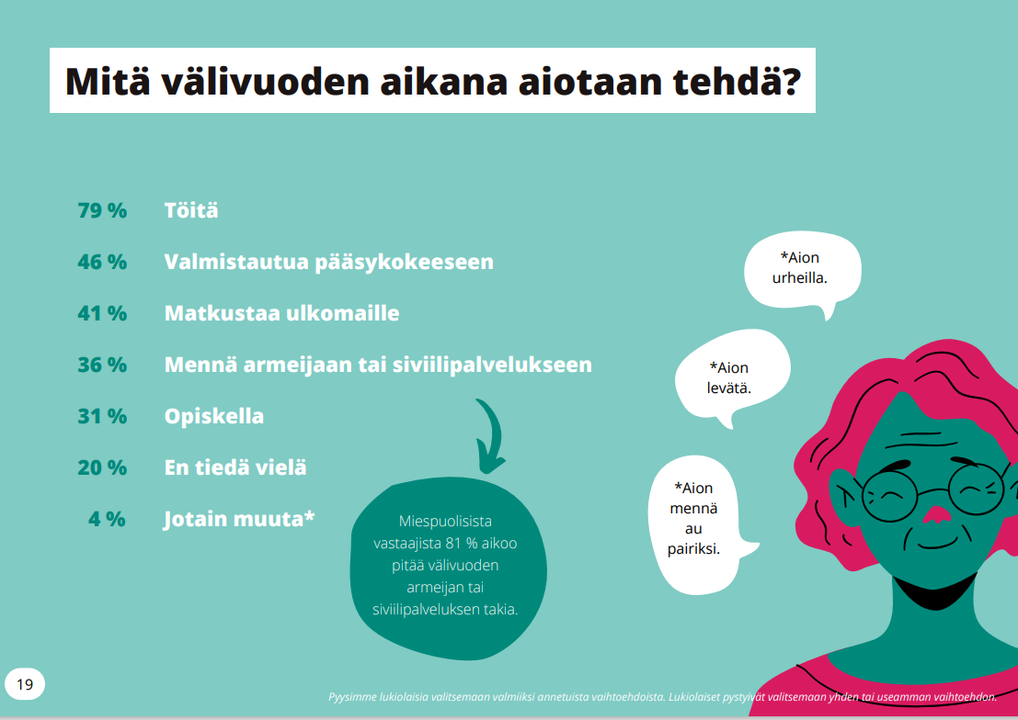

Slide 23
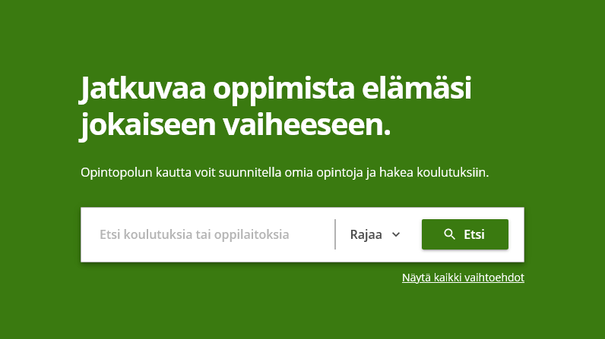
Opintopolusta löytyy ajan tasalla olevat tiedot kaikista korkeakoulujen tutkintoon johtavista koulutuksista sekä jatkuvan haun ammatillisista koulutuksista
https://opintopolku.fi

Slide 24
Huomioita
Valintatavat- ja määrät vaihtelevat hakukohteittain.
Ylioppilaat valitaan korkeakouluihin joko todistusvalinnan (yo-todistuksen arvosanojen pisteytys) tai valintakokeessa menestymisen perusteella.
Yliopistojen todistusvalinnan pisteytyksissä on hyvin erilaisia painotuksia aloittain. Katso https://yliopistovalinnat.fi/
Ammattikorkeakouluvalinnat tehdään todistusvalinnan tai sähköisen valintakokeen perustealla.
Lisätietoa osoitteesta https://www.ammattikorkeakouluun.fi/

Slide 25
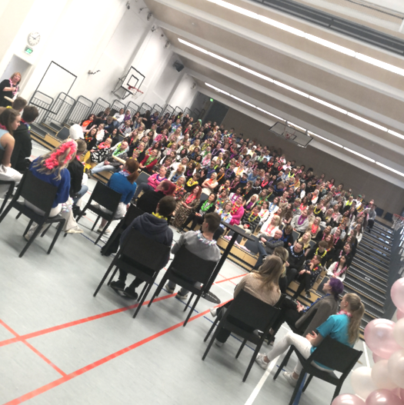
Opiskelijoiden hyvinvointi

Slide 26
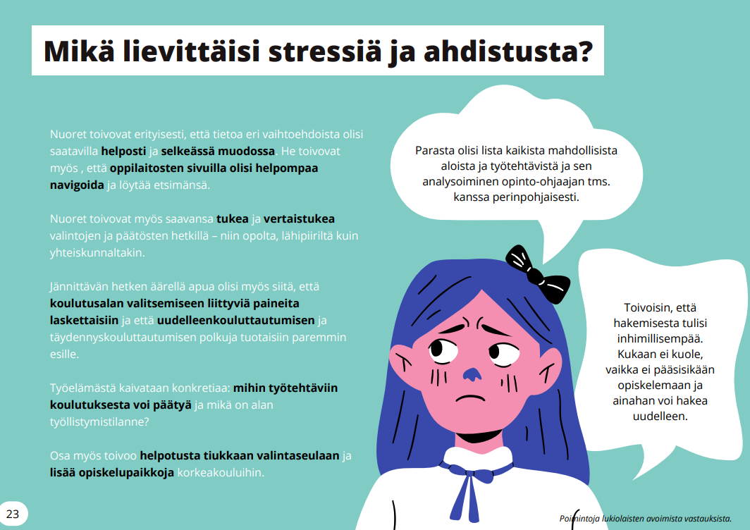

Slide 27
